Slide 1

大学生寝室基础服务平台
实现阶段PPT
2018/1/5
小组成员：
汤扬 张璇 孙昭

Slide 2
1.成果展示
2.代码
3.测试用例
目录
4.项目总结
5.小组评分

Slide 3
Part 1
成果展示

Slide 4
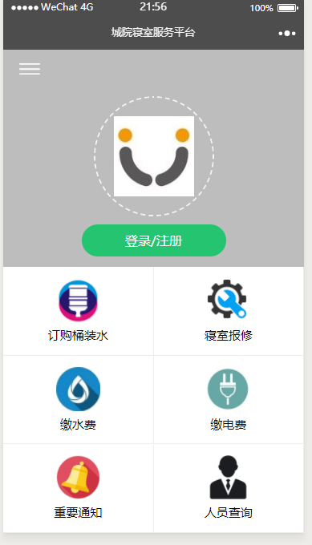
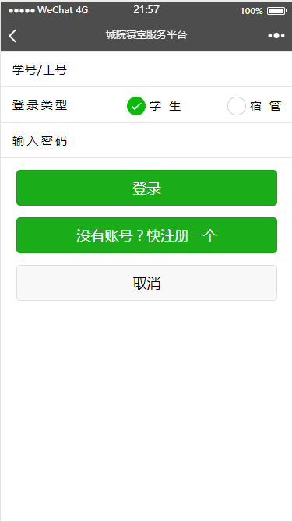
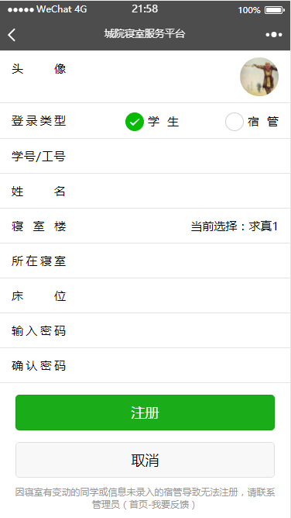
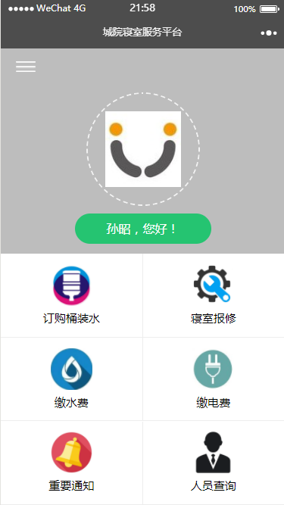
Part1 界面
初始主界面
登录界面
注册界面
登录完成界面

Slide 5
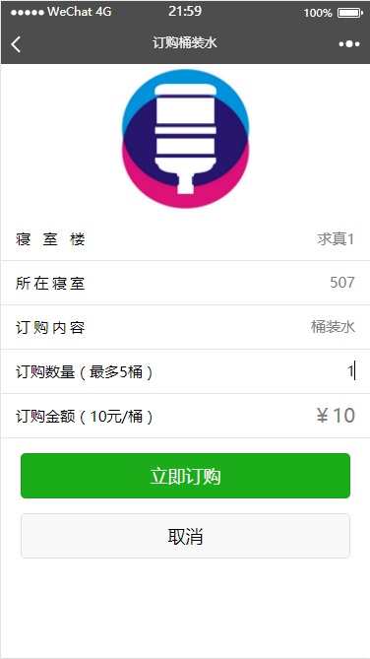
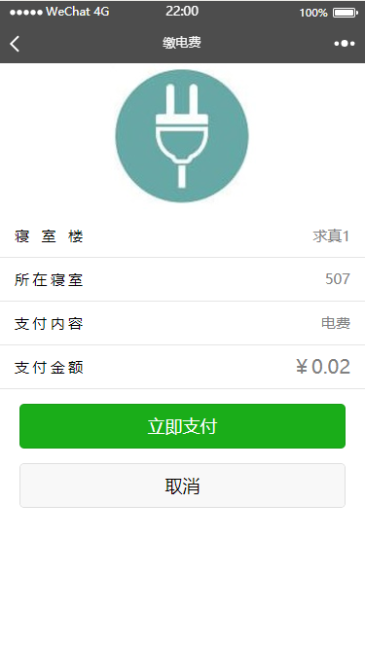
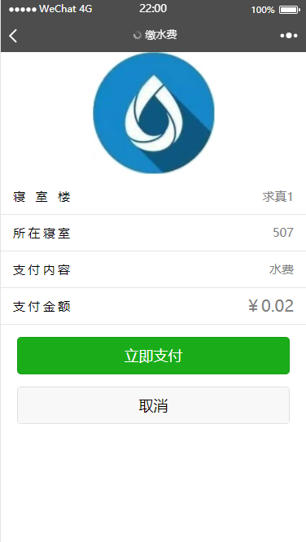
Part1 界面
订购桶装水
缴纳电费
缴纳水费

Slide 6
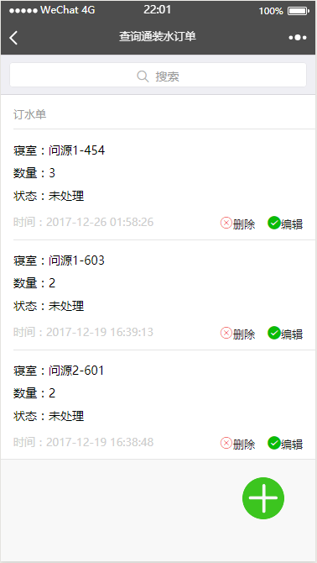
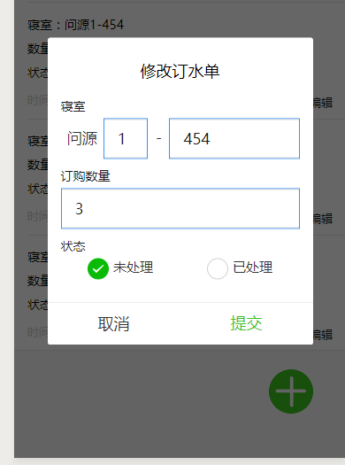
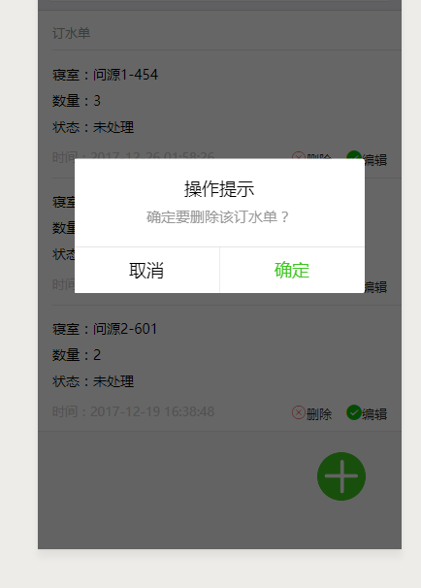
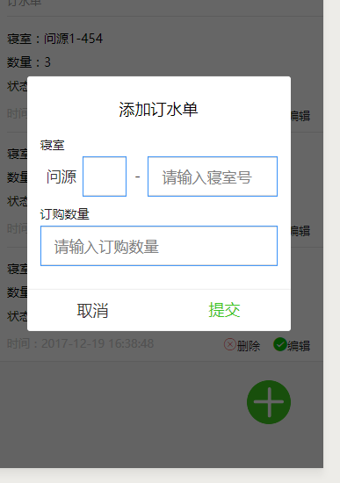
Part1 界面
宿管查询桶装水订单
修改订水单
删除订水单
添加订水单

Slide 7
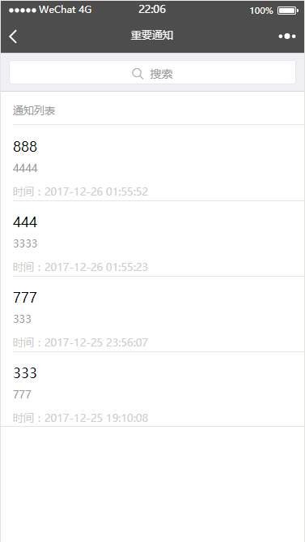
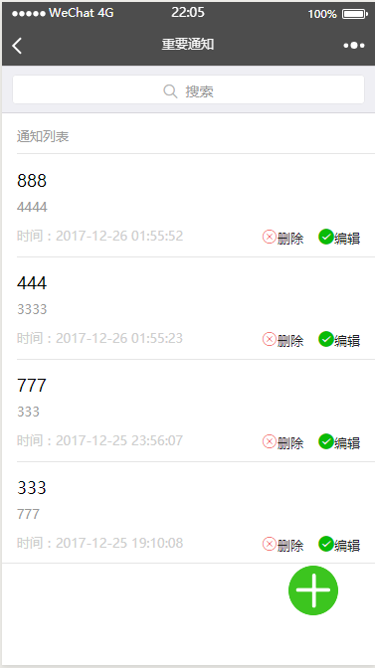
Part1 界面
学生端
宿管端
在用户（金同学）的建议之下，我们又加入了宿管端发布重要通知以及学生端查看重要通知的功能

Slide 8
Part 2
代码

Slide 9
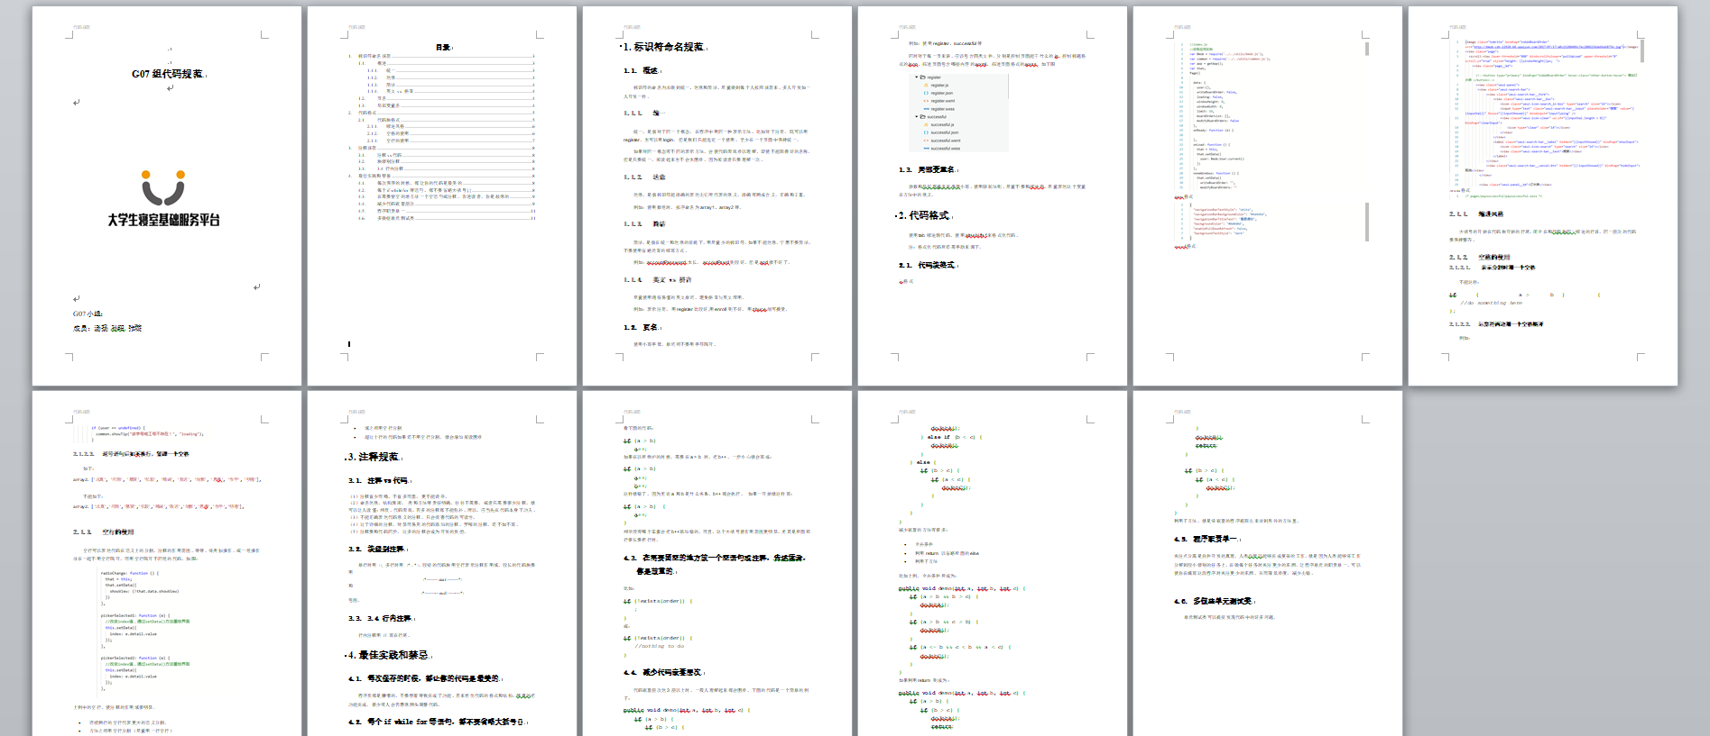
Part2 代码规范
详见代码规范文档

Slide 10
Part2 代码清单及代码走查
Page名：
About:关于我们
Person :人员查询
Electricityfeeadmin：宿管电费管理
Electricityfeeuser：用户电费查询
Feedback：我要反馈
Fixadmin：用户寝室报修
Fixuser：宿管寝室报修管理
Historyele：历史电费单查询
Historywater：历史水费单查询
Indexadmin：宿管主界面
Indexnologin：未登录主界面
Indexuser：用户主界面
Login：登录
Noticeadmin：宿管通知管理
Noticeuser：用户查询通知
代码走查
张璇：
走查宿管员模块
孙昭：
走查学生用户模块
汤扬：
走查数据库
Register：注册
Successful：反馈提交成功
Wateradmin：宿管桶装水订购管理
Wateruser：用户订购桶装水
Waterfeeadmin：宿管水费管理
Waterfeeuser：用户水费查询
详见代码清单文件

Slide 11
Part 3
测试用例

Slide 12
Part3 单元测试：登录模块
测试模块 | 测试编号 | 数据规则 | 考察规则 | 输入数据 | 期望输出 | 实际输出
登陆模块 | 1.1 | 共四条 | 账号处于已注册状态 | 31501086 | 对不起,您输入的用户不存在或密码错误 | 对不起,您输入的用户不存在或密码错误
 |  |  |  | 31501088 | 对不起,您输入的用户不存在或密码错误 | 对不起,您输入的用户不存在或密码错误
 | 1.2 |  | 账号密码不能为空 | （不输入） | 对不起,您输入的用户不存在或密码错误 | 对不起,您输入的用户不存在或密码错误
 |  |  |  | （输入再删掉） | 对不起,您输入的用户不存在或密码错误 | 对不起,您输入的用户不存在或密码错误
 | 1.3 |  | 账号为自身学号 | Ty123 | 对不起,您输入的用户不存在或密码错误 | 对不起,您输入的用户不存在或密码错误
 |  |  |  | 12580 | 对不起,您输入的用户不存在或密码错误 | 对不起,您输入的用户不存在或密码错误
 |  |  |  | m3150133 | 对不起,您输入的用户不存在或密码错误 | 对不起,您输入的用户不存在或密码错误
 |  |  |  | ~3150133 | 对不起,您输入的用户不存在或密码错误 | 对不起,您输入的用户不存在或密码错误
 | 1.4 |  | 账号密码匹配 | 31501336 24919 | 对不起,您输入的用户不存在或密码错误 | 对不起,您输入的用户不存在或密码错误
 |  |  |  | 1000 1000 | 对不起,您输入的用户不存在或密码错误 | 对不起,您输入的用户不存在或密码错误
数据规则：
1.账号处于已注册状态2.账号密码不为空3.账号为自身学号4.账号与密码匹配

Slide 13
Part3 单元测试：注册模块
测试模块 | 测试编号 | 数据规则 | 考察规则 | 输入数据 | 期望输出 | 实际输出
注册模块 | 2.1 | 1.账号为自身学号2.密码不能超过18位3.账号处于未注册状态等7点 | 账号为自身学号 | 孙昭 31501096 | 该学号或工号不存在！ | 该学号或工号不存在！
 |  |  |  | 31766666 31766666 | 该学号或工号不存在！ | 该学号或工号不存在！
 | 2.2 |  | 密码不能超过18位 | 31501096 | ……………………………… | 密码超过18位不能输入
 |  |  |  | （不输入密码 | 密码填写有误 | 密码填写有误
 | 23 |  | 账号处于未注册状态 | 31501096 | 该用户已注册！ | 该用户已注册！
 |  |  |  | 1000 | 该用户已注册！ | 该用户已注册！
 | 2.4 |  | 账号不可重复 | 31501095 | 该用户已注册！ | 该用户已注册！
 |  |  |  | 31501094 | 该用户已注册！ | 该用户已注册！
 | 2.5 |  | 宿管注册账号为工号 | 1566 | 该学号或工号不存在！ | 该学号或工号不存在！
 | 2.6 |  | 宿管初始密码为工号 | 2000 1000 | 密码填写有误 | 密码填写有误
 | 2.7 |  | 寝室信息必须真实正确 | 寝室：710 | 寝室信息有误 | 寝室信息有误
 |  |  |  | 床号：5 | 寝室信息有误 | 寝室信息有误
 | 2.8 |  | 注册信息必须填完 | 有一项未填 | 注册信息不全或有误 | 注册信息不全或有误
数据规则：
1.账号为自身学号2.密码不能超过18位3.账号处于未注册状态4.账号不可重复5.宿管注册账号为工号6宿管初始密码为工号7.寝室信息必须真实正确8.注册信息必须填完

Slide 14
Part3 单元测试：学生订水模块
测试模块 | 测试编号 | 数据规则 | 考察规则 | 输入数据 | 期望输出 | 实际输出
学生订水模块 | 3.1 | 0<订购数量<6 订购数量必须是正整数 | 0<订购数量<6 | 7 | 订单信息填写有误 | 订单信息填写有误
 |  |  |  | -1 | 订单信息填写有误 | 订单信息填写有误
 | 3.2 |  | 订购数量必须是正整数 | 1.5 | 订单信息填写有误 | 订单信息填写有误
 |  |  |  | Qwer | 订单信息填写有误 | 订单信息填写有误

Slide 15
Part3 单元测试：其他模块
测试模块 | 测试编号 | 数据规则 | 考察规则 | 输入数据 | 期望输出 | 实际输出
学生订水模块 | 寝室报修模块 | 4.1 | 1.报修内容必须真实有效 | 报修内容必须真实有效 | ....... | 这个需要宿管审核
 | 缴水费模块 | 5.1 | 1.支付必须完成 | 支付必须完成 | 支付时取消 | 退回支付界面
 |  |  |  |  | 支付时余额不足 | 退回支付界面
 | 缴电费模块 | 6.1 | 1.支付必须完成 | 支付必须完成 | 支付时取消 | 退回支付界面
 |  |  |  |  | 支付时余额不足 | 退回支付界面
 | 重要通知模块 | 7.1 | 无 | 无 | 查询字段 | 相关字段
 | 修改信息模块 | 8.1 | 确认密码必须一致 涉及寝室变动联系客服 | 确认密码必须一致 | 123 321 | 信息填写有误
 |  | 8.2 |  | 涉及寝室变动联系我们 | 更改寝室信息 | 联系客服

Slide 16
Part3 集成测试
学生端订购桶装水和宿管端查看订购桶装水信息
学生端
宿管端

Slide 17
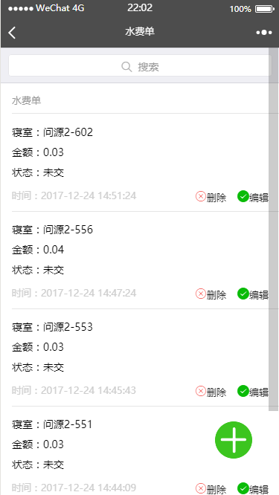
Part3 集成测试
学生端查询水电费与宿管端查看水电费缴纳情况以及水电费单的增删改
学生端
宿管端

Slide 18
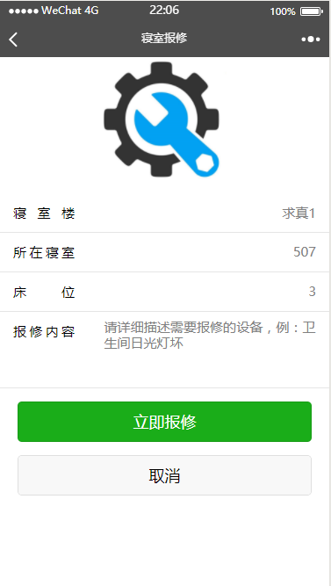
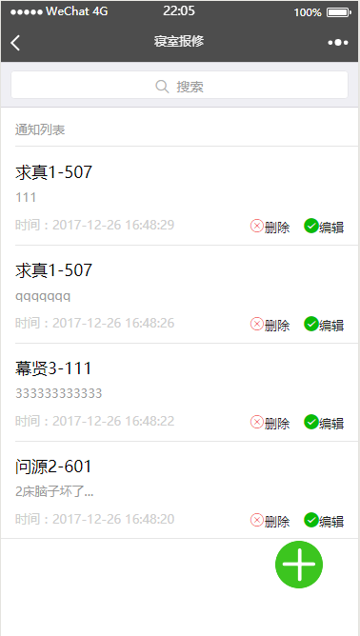
Part3 集成测试
学生端寝室报修与宿管端查看寝室报修信息
学生端
宿管端

Slide 19
Part3 集成测试
学生端查看通知与宿管端发布寝室通知
学生端
宿管端
测试环境
1.微信Web开放者工具
2.iPhone6s ，iPhone8 ，iPhone6的微信客户端

Slide 20
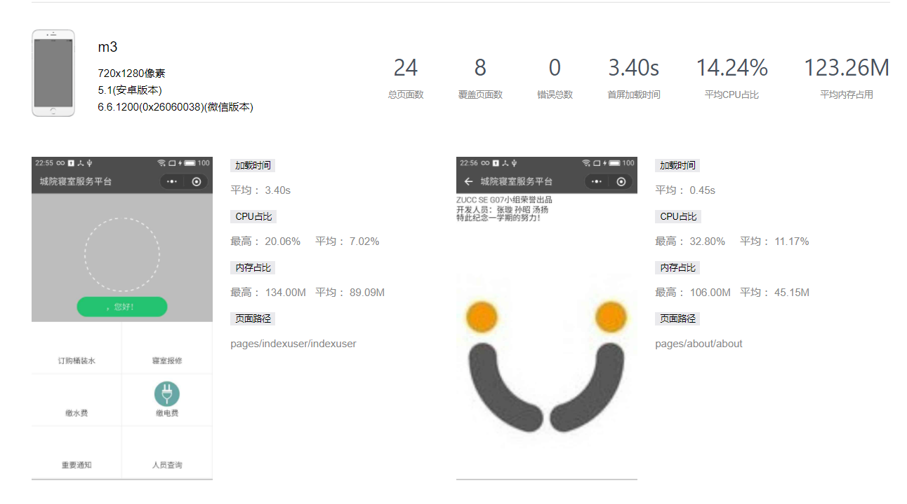
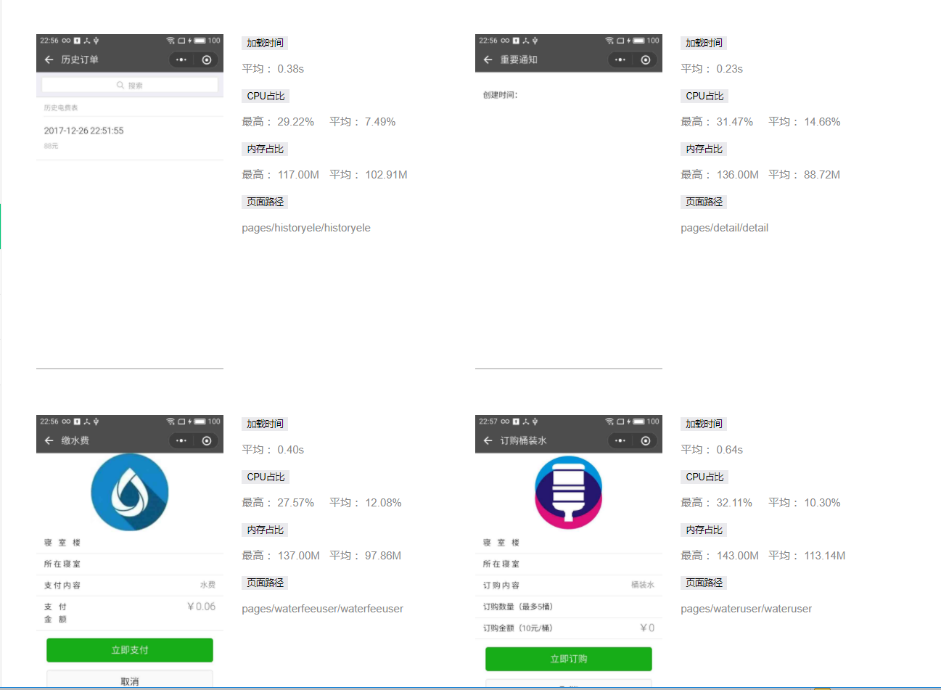
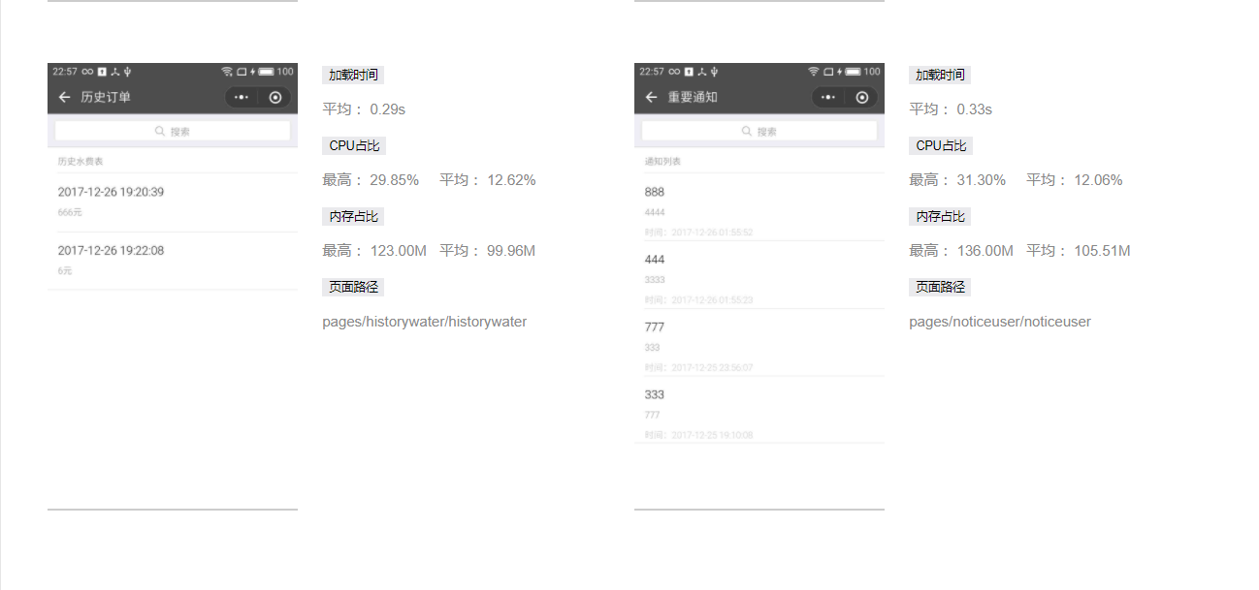
Part3 系统测试

Slide 21
Part 4
项目总结

Slide 22
Part4 总结
学习（写文档）
领导与交流
不足与反思

Slide 23
5.小组评分
汤扬
张璇
孙昭
4分
1.PPT制作
2.数据库相关信息的录入
3.学生用户查询历史订单和重要通知并报修的测试
5分
1.学生相关功能的实现
2.宿管查询订单并发布重要通知的测试
3.界面的美化修改
4.5分
1.宿管相关功能的实现
2.学生用户订水，缴纳水电费的测试
3.学生及宿管用户注册登录修改密码的测试

Slide 24
谢谢观看
G07
2018/1/5

